Slide 1
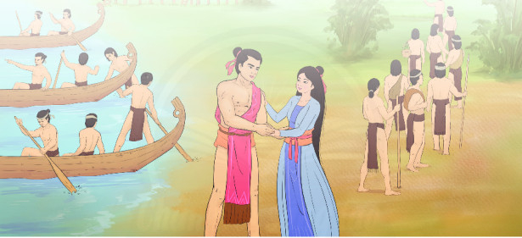
PHÒNG GIÁO DỤC VÀ ĐÀO TẠO QUẬN GÒ VẤP
VIDEO BÀI GIẢNG LỊCH SỬ VÀ ĐỊA LÍ LỚP 6
PHÂN MÔN: LỊCH SỬ
CHƯƠNG 5 : VIỆT NAM TỪ KHOẢNG THẾ KỈ VII TCN ĐẾN ĐẦU THẾ KỈ X
CHỦ ĐỀ : THỜI KÌ DỰNG NƯỚC VĂN LANG , ÂU LẠC

Slide 2


CHỦ ĐỀ : THỜI KÌ DỰNG NƯỚC VĂN LANG , ÂU LẠC
Nội dung bài học:
I. NHÀ NƯỚC VĂN LANG
II. NHÀ NƯỚC ÂU LẠC

Slide 3
Mục tiêu bài học
CHỦ ĐỀ : THỜI KÌ DỰNG NƯỚC VĂN LANG , ÂU LẠC
Nêu khoảng thời gian thành lập và phạm vi không gian của nhà nước Văn Lang, Âu Lạc.
Trình bày tổ chức nhà nước Văn Lang , Âu Lạc.

Slide 4


TRUYỀN THUYẾT CON RỒNG CHÁU TIÊN
KHỞI ĐỘNG
THỬ TÀI KỂ TRUYỆN
Em hãy kể lại câu truyện Con Rồng cháu Tiên, mà em đã được học ?

Slide 5
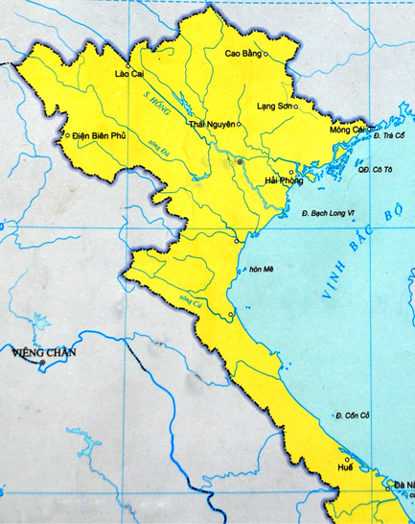
I. NHÀ NƯỚC VĂN LANG
1. Sự ra đời nhà nước Văn Lang
Từ khoảng 2000 năm TCN, cư dân Việt cổ bắt đầu mở rộng địa bàn cư trú ở vùng đồng bằng châu thổ các dòng sông lớn ở Bắc Bộ và Bắc Trung Bộ.
SÔNG HỒNG
SÔNG MÃ
SÔNG CẢ
LƯỢC ĐỒ BẮC BỘ VÀ BẮC TRUNG BỘ

Slide 6
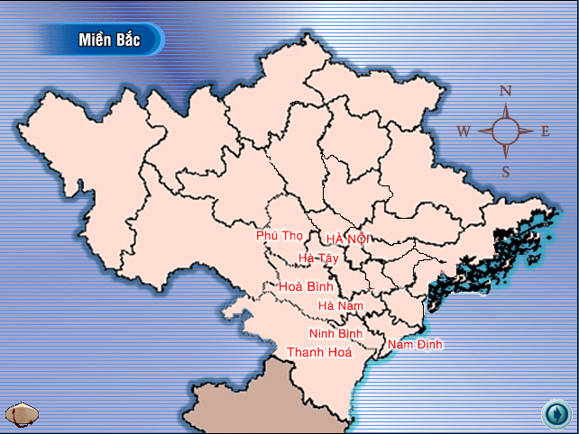
BẢN ĐỒ
Sông Hồng
Sông Đà
Việt Trì
Phú Thọ
Ba Vì
Hà Nội
Sông Mã
Sông Cả

Slide 7
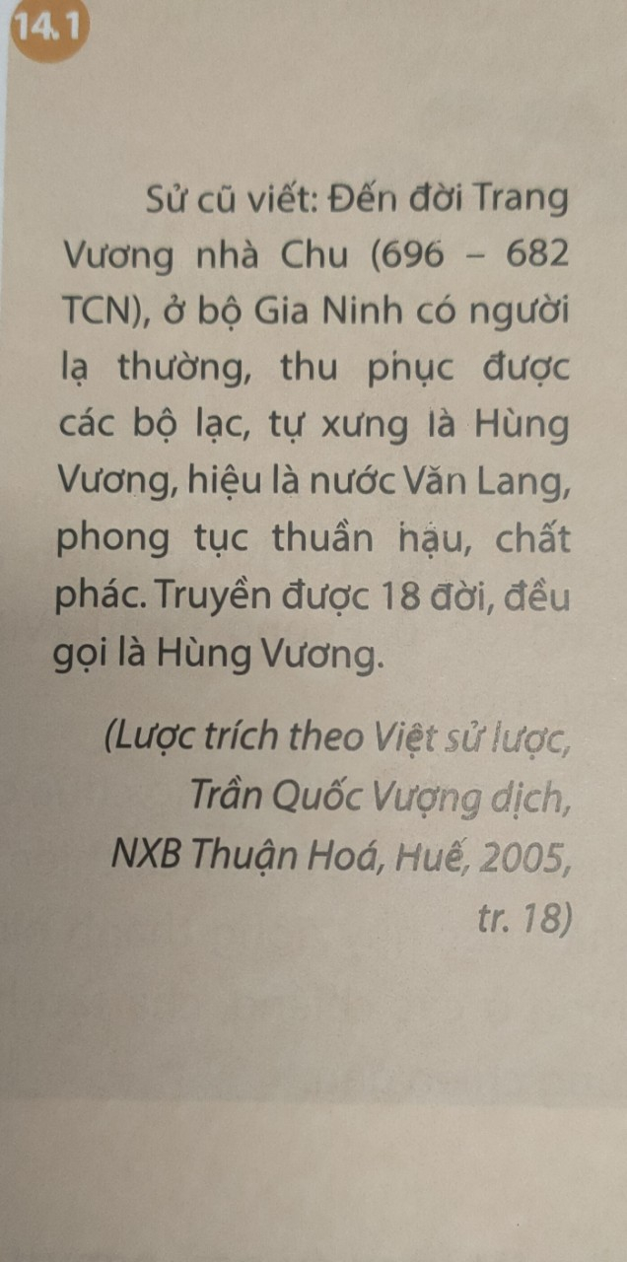
I. NHÀ NƯỚC VĂN LANG
1. Sự ra đời nhà nước Văn Lang
Dựa vào thông tin trong bài học và tư liệu 14.1, em hãy :
1/ Cho biết nhà nước Văn Lang ra đời vào khoảng thời gian nào ?
2/ Nêu phạm vi không gian của nước Văn Lang.
3. Cho biết kinh đô của nhà nước Văn Lang thuộc địa phương nào ngày nay ?

Slide 8

I. NHÀ NƯỚC VĂN LANG
1. Sự ra đời nhà nước Văn Lang
Dựa vào thông tin trong bài học và tư liệu 14.1, em hãy :
1/ Cho biết nhà nước Văn Lang ra đời vào khoảng thời gian nào ?
- Thế kỉ VII TCN, nhà nước Văn Lang thành lập, đứng đầu là Hùng Vương.

Slide 9
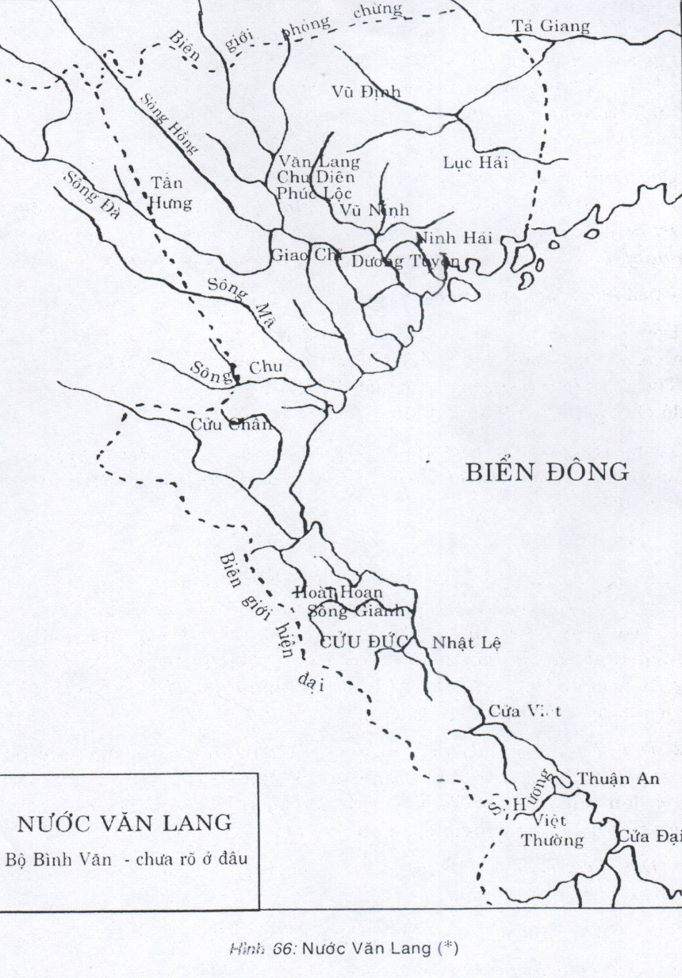
I. NHÀ NƯỚC VĂN LANG
1. Sự ra đời nhà nước Văn Lang
2/ Nêu phạm vi không gian của nước Văn Lang.
- Địa bàn chủ yếu :thuộc khu vực Bắc Bộ và Bắc Trung Bộ Việt Nam hiện nay.
LƯỢC ĐỒ NƯỚC VĂN LANG

Slide 10
I. NHÀ NƯỚC VĂN LANG
1. Sự ra đời nhà nước Văn Lang
3. Cho biết kinh đô của nhà nước Văn Lang thuộc địa phương nào ngày nay ?
Phong Châu
- Kinh đô : ở Phong Châu thuộc tỉnh Phú Thọ hiện nay.
LƯỢC ĐỒ NƯỚC VĂN LANG

Slide 11
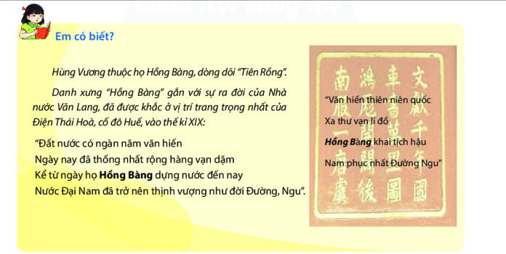

Slide 12
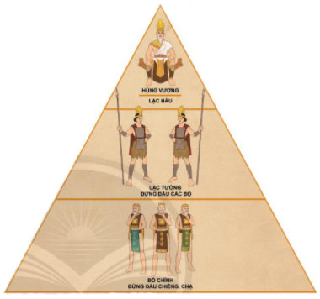
NHÀ NƯỚC VĂN LANG
1. Sự ra đời nhà nước Văn Lang
2. Tổ chức nhà nước Văn Lang
Dựa vào sơ đồ 14.2 , em hãy trình bày về tổ chức bộ máy nhà nước Văn Lang ?
14.2 Sơ đồ tổ chức bộ máy Nhà nước Văn Lang

Slide 13
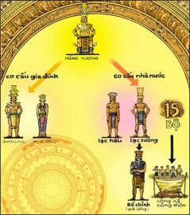
NHÀ NƯỚC VĂN LANG
1. Sự ra đời nhà nước Văn Lang
2. Tổ chức nhà nước Văn Lang
- Hùng Vương là người đứng đầu nắm mọi quyền hành, giúp việc có các Lạc Hầu.
- Hùng Vương chia cả nước thành 15 bộ, đứng đầu mỗi bộ là Lạc Tướng.
- Dưới bộ là chiềng chạ, đứng đầu là Bồ Chính.

Slide 14

NHÀ NƯỚC VĂN LANG
1. Sự ra đời nhà nước Văn Lang
2. Tổ chức nhà nước Văn Lang
Em có nhận xét gì về tổ chức nhà nước Văn Lang ?
=> Nhà nước Văn Lang còn đơn giản, chưa có luật pháp và quân đội.
14.2 Sơ đồ tổ chức bộ máy Nhà nước Văn Lang

Slide 15
NHÀ NƯỚC VĂN LANG
II. NHÀ NƯỚC ÂU LẠC

Slide 16
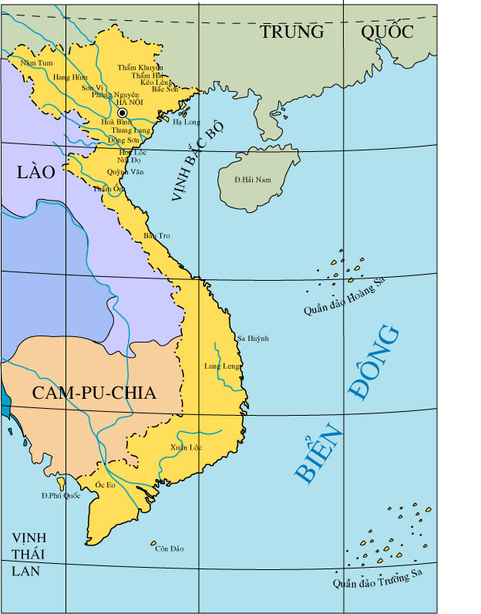
Lược đồ kháng chiến chống quân Tần
Nhà Tần 221 TCN
214 TCN
Quế Lâm
208TCN
QUốC
Tương
Nam Hải
Ngươi Việt tấn công quân Tần
208TCN thời gian quân Tần rút quân
Quân Tần rút chạy
Chú giải :
218TCN thời gian quân Tần tấn công
Quân Tần tấn công Bắc VL
Quân Tần tấn công VL
Nơi đóng quân của quân Tần
Người Việt trốn vào rừng

Slide 17
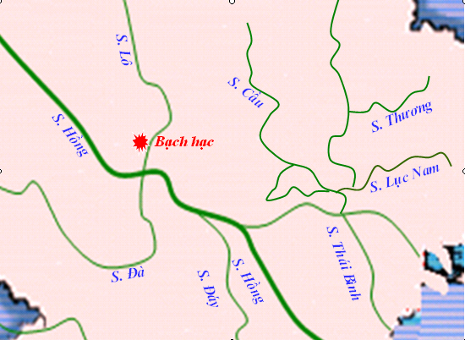
II. NHÀ NƯỚC ÂU LẠC
- Sau kháng chiến chống Tần, Thục Phán xưng là An Dương Vương, đổi tên nước thành Âu Lạc , dời đô về Phong Khê ( Đông Anh, Hà Nội ).
Phong Khê
Lược đồ vị trí Phong Khê (Cổ Loa - Đông Anh - Hà Nội)

Slide 18
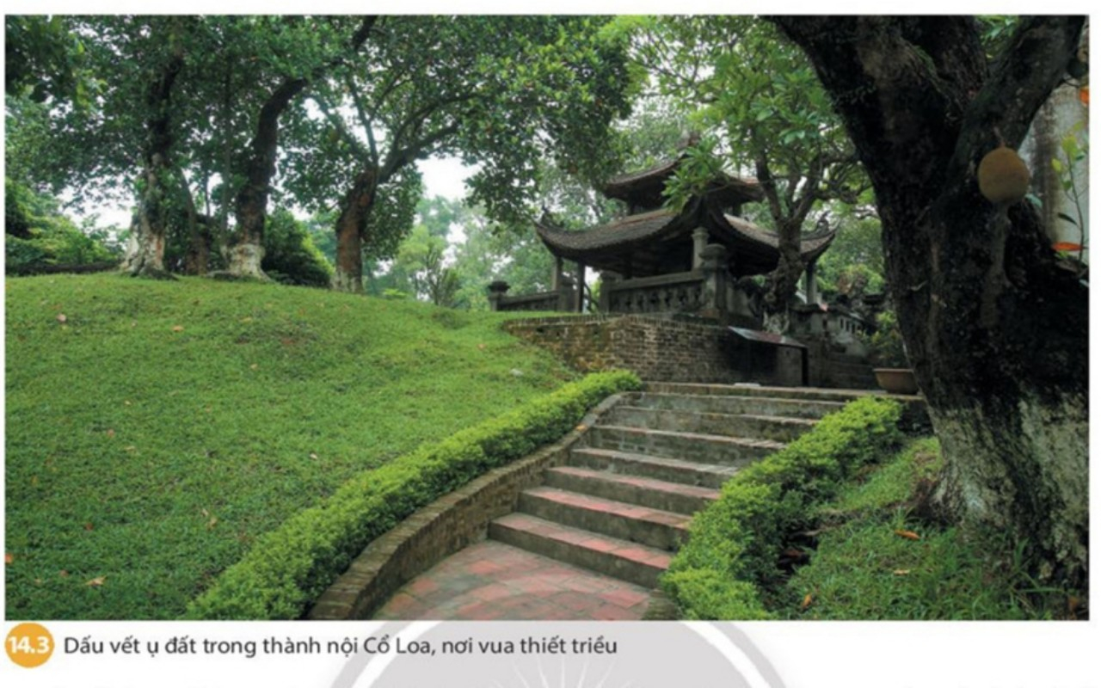
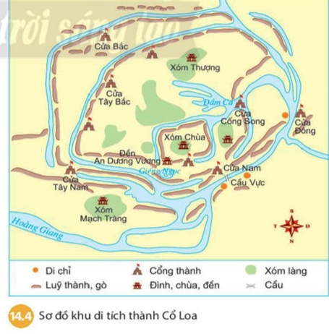
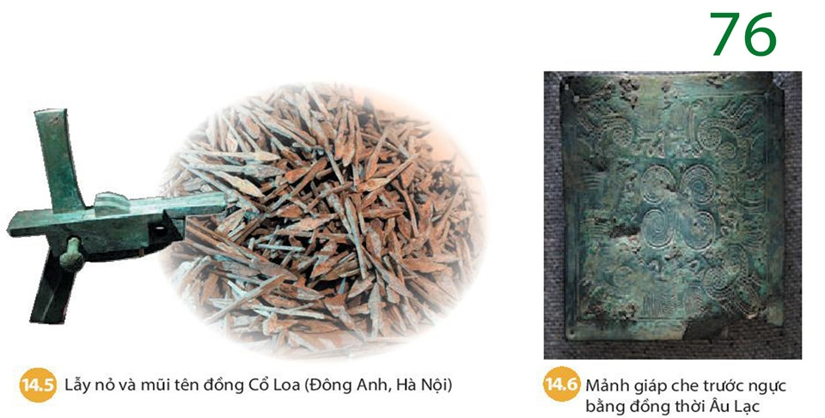
Quan sát các hình từ 14.3 đến 14.6 và kết hợp với thông tin trong bài, em hãy cho biết nhà nước thời Âu Lạc có điểm gì mới so với nhà nước thời Văn Lang ?
II. NHÀ NƯỚC ÂU LẠC

Slide 19
II. NHÀ NƯỚC ÂU LẠC
* Điểm mới của nhà nước Âu Lạc so với nhà nước thời Văn Lang :
+ Vua có quyền thế hơn.
+ Có quân đội, vũ khí tốt.
+ Lãnh thổ được mở rộng hơn, và được chia thành nhiều bộ.
+ An Dương cho xây thành Cổ Loa.
=> Tổ chức bộ máy nhà nước không thay đổi nhiều, nhưng chặt chẽ hơn.

Slide 20

II. NHÀ NƯỚC ÂU LẠC
=> Thành Cổ Loa trở thành trung tâm của nước Âu Lạc và là phòng tuyến bảo vệ vững chắc.

Slide 21
Hình vẽ: Cắt ngang một đoạn tường thành Cổ Loa.
Mặt thành: rộng
trung bình 10 mét
Chiều cao
thành: từ 5 → 10 mét
Chân thành: rộng từ 10-20 mét - móng được kè chắc bằng đá tảng và mảnh gốm vỡ với đất.

Slide 22
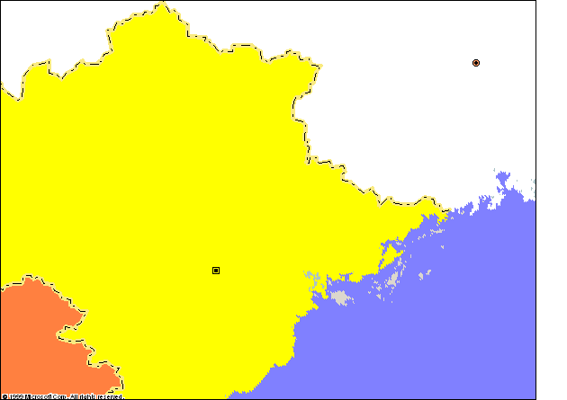
NAM VIỆT
207 TCN
- Năm 179 TCN, Âu Lạc bị sáp nhập vào Nam Việt.
ÂU LẠC
179 TCN
CỔ LOA
Lược đồ: Triệu Đà xâm lược Âu Lạc.

Slide 23
CỦNG CỐ BÀI HỌC
CHỦ ĐỀ : THỜI KÌ DỰNG NƯỚC VĂN LANG , ÂU LẠC
I.NHÀ NƯỚC VĂN LANG
1.Sự ra đời nhà nước Văn Lang :
- Thế kỉ VII TCN, nhà nước Văn Lang được thành lập, đứng đầu là Hùng Vương.
- Địa bàn chủ yếu của nhà nước Văn Lang thuộc khu vực Bắc Bộ và Bắc Trung Bộ Việt Nam hiện nay.
- Kinh đô của nước Văn Lang đóng ở Phong Châu thuộc tỉnh Phú Thọ hiện nay.
2. Tổ chức nhà nước Văn Lang :
- Hùng Vương là người đứng đầu nắm mọi quyền hành, giúp việc có các Lạc Hầu.
- Hùng Vương chia cả nước thành 15 bộ, đứng đầu mỗi bộ là Lạc Tướng.
- Dưới bộ là chiềng chạ, đứng đầu là Bồ Chính.
=> Nhà nước Văn Lang còn đơn giản, chưa có luật pháp và quân đội.
II. NHÀ NƯỚC ÂU LẠC
- Sau kháng chiến chống Tần, Thục Phán xưng là An Dương Vương, đổi tên nước thành Âu Lạc , dời đô về Phong Khê ( Đông Anh, Hà Nội ).
* Điểm mới của nhà nước Âu Lạc so với nhà nước thời Văn Lang :
+ Vua có quyền thế hơn.
+ Có quân đội, vũ khí tốt.
+ Lãnh thổ được mở rộng hơn, và được chia thành nhiều bộ.
+ An Dương cho xây thành Cổ Loa.
Tổ chức bộ máy nhà nước không thay đổi nhiều, nhưng chặt chẽ hơn.
- Năm 179 TCN, Âu Lạc bị sáp nhập vào Nam Việt.

Slide 24
LUYỆN TẬP-VẬN DỤNG
LUYỆN TẬP
1. Hoàn thành bảng thống kê các nội dung dưới đây về nhà nước Văn Lang và Âu Lạc :
NỘI DUNG | NƯỚC VĂN LANG | NƯỚC ÂU LẠC
Thời gian ra đời | ? | ?
Đứng đầu nhà nước | ? | ?
Kinh đô | ? | ?

Slide 25
LUYỆN TẬP-VẬN DỤNG
LUYỆN TẬP
1. Hoàn thành bảng thống kê các nội dung dưới đây về nhà nước Văn Lang và Âu Lạc :
NỘI DUNG | NƯỚC VĂN LANG | NƯỚC ÂU LẠC
Thời gian ra đời | Thế kỉ VII TCN | Năm 208 TCN, sau khi đánh bại quân Tần.
Đứng đầu nhà nước | Hùng Vương | An Dương Vương
Kinh đô | Phong Châu ( nay thuộc Phú Thọ ) | Phong Khê ( nay thuộc Đông Anh, Hà Nội )

Slide 26

LUYỆN TẬP-VẬN DỤNG
LUYỆN TẬP
2. Em hãy cho biết các mốc thời gian sau gắn với những sự kiện lịch sử quan trọng nào của thời kì Văn Lang, Âu Lạc :
- Thế kỉ VII TCN : Nhà nước Văn Lang ra đời.
- Năm 214 TCN : quân Tần ở phương Bắc đánh xuống vùng đất sinh sống của các bộ tộc Việt.
- Năm 208 TCN: tướng giặc là Đồ Thư bị giết, quân Tần gặp nhiều khó khăn phải rút về nước, nước Âu Lạc được thành lập.
- Năm 179 TCN: Âu Lạc bị sáp nhập vào Nam Việt.

Slide 27
LUYỆN TẬP-VẬN DỤNG
VẬN DỤNG
3. Từ truyền thuyết “ Con Rồng cháu Tiên ”, em hiểu như thế nào về hai chữ “ đồng bào ” và truyền thống “ tương thân tương ái ” của người Việt ?
Gợi ý trả lời :
- Đồng bào : cùng sinh ra từ một bào thai có ý nghĩa tất cả chúng ta, những người con đất Việt, đều mang chung một dòng máu, đều có chung cội nguồn của mình, đều là những người anh em ruột thịt một nhà.
- Truyền thống “ tương thân tương ái ”: mọi người cùng yêu thương, đùm bọc, sống hòa thuận, tình cảm với nhau bằng tình thương giữa con người với con người. Dù trong bất cứ hoàn cảnh nào, chúng ta cũng cố gắng giúp đỡ nhau, lá rách đùm lá rách mà không cần mong đợi sự đền đáp.

Slide 28

Hướng dẫn về nha Ø
- HS ghi chép bài đầy đủ các nội dung bài học.
Trả lời câu hỏi trong phần luyện tập và vận dụng
- Đọc và chuẩn bị trước chủ đề : Thời kì dựng nước Văn Lang , Âu Lạc ( tt):
III. Đời sống vật chất
IV. Đời sống tinh thần.

Slide 29


Hẹn gặp lại các em vào tiết học sau !

